Slide 1
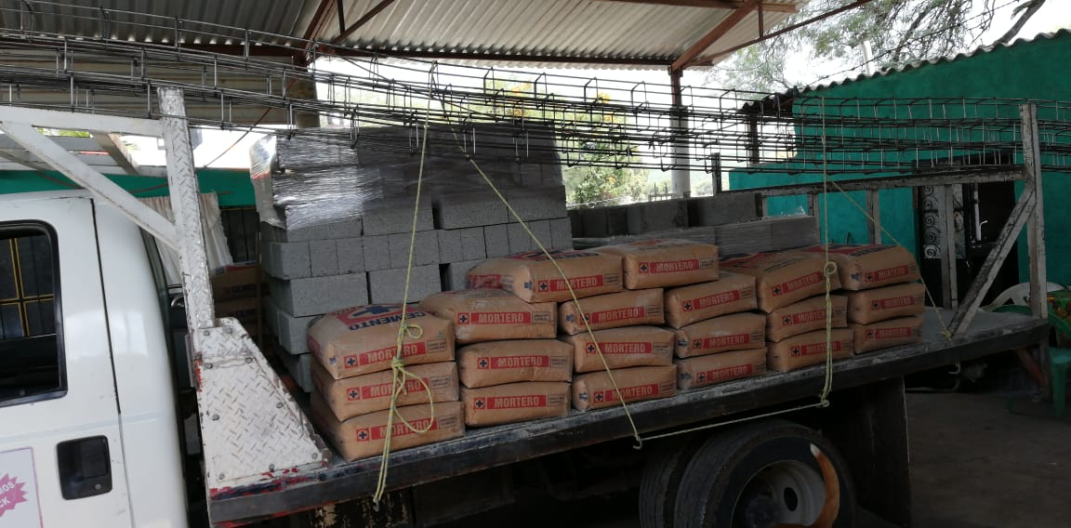
PROGRAMA OBRAS MENORES EJERCICIO 2019
MATERIAL DE CONSTRUCCION PARA CENTRO COMUNITARIO
LA MURALLA DE JESUS DEL MONTE

